Slide 1
ОБУКА У ЛОКАЛНОЈ ЗАЈЕДНИЦИ У ОБЛАСТИ ЗАШТИТЕ ЗЕМЉИШТА ОД ЕРОЗИЈЕ И ПРЕВЕНЦИЈЕ БУЈИЧНИХ ПОПЛАВА Мионица, 25.02.2022.
Тијана Вулевић, Катарина Лазаревић, Александар Баумгертел, Ратко Ристић

Slide 2
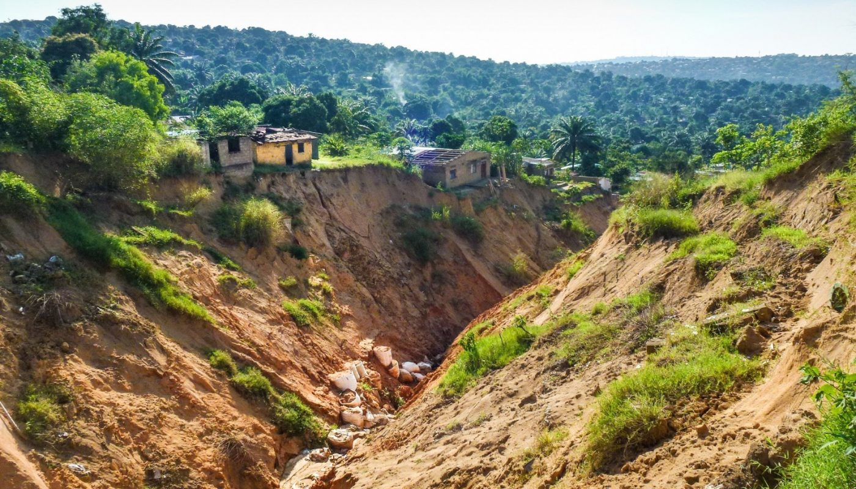
Ерозија земљишта – промене на површинском слоју земљишног рељефа, које настају као последица деловања кише, снега, мраза, температурних разлика, ветра и текуће воде, или услед антропогених чинилаца (Гавриловић, 1972).

Slide 3
Бујичне поплаве – су последица водне ерозије. Догађају се изненада у кориту водотока који поред воде (течне фазе) садржи и нанос (чврсту фазу). Имају велику разорну моћ.

Slide 4
Мере и радови за уређење бујичног слива и ерозионог подручја су (Костадинов, 2008):
Радови:
Технички радови (регулације, преграде, насипи…)
Биолошки радови (пошумљавање, појасеви…)
Биотехнички радови (контурни ровови, терасе, градони)
Агротехнички радови(контурно-појасна обрада, наводњавање…)
Мере:
Административне мере (прописи, забране…)
Економско-газдинске мере (гајење одређеног бр. стоке)
Просветно-васпитне и пропагандне мере

Slide 5
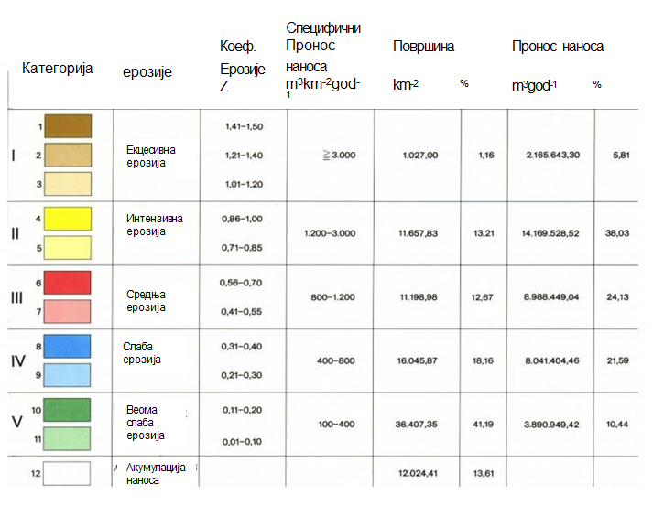
Ерозија земљишта у Србији
Модификована карта ерозије земљишта из 1983. применом методе Потенцијала ерозије

Slide 6
Еолска ерозија
Суботичко-хорговачка пешчара
Делиблатска пешчара (јужни Банат)
Ерозија ветром у Суботичко-Хоргошкој пешчари
Интензитет еолске ерозије на обрадивом земљишту
А ерозионо поље без заштите од ветра, B- ерозионо поље у заштићеном шумском појасу (Savic et al, 2002)

Slide 7
Водна ерозија и појава бујичних поплава
Бујичне поплаве у Србији (1915-2013)
са смртним последицама и материјалним штетама
са материјалним штетама
Број бујичних поплава и људских жртава (1914-2013)
Извор: WP1.2-SERBIA-1.pdf (setof.org)

Slide 8
Главни узрок бујичних поплава су екстремне падавине!
Главне карактеристике бујичних поплава у Србији
Примери:
Поплава на реци Рибници 1996. год - 135 mm падавина које су пале за 3 сата.
Бујичне поплаве у Крупњу 2014. изазване кишом која је падала 3 дана, када је пало 428 mm
Извор: WP1.2-SERBIA-1.pdf (setof.org)

Slide 9
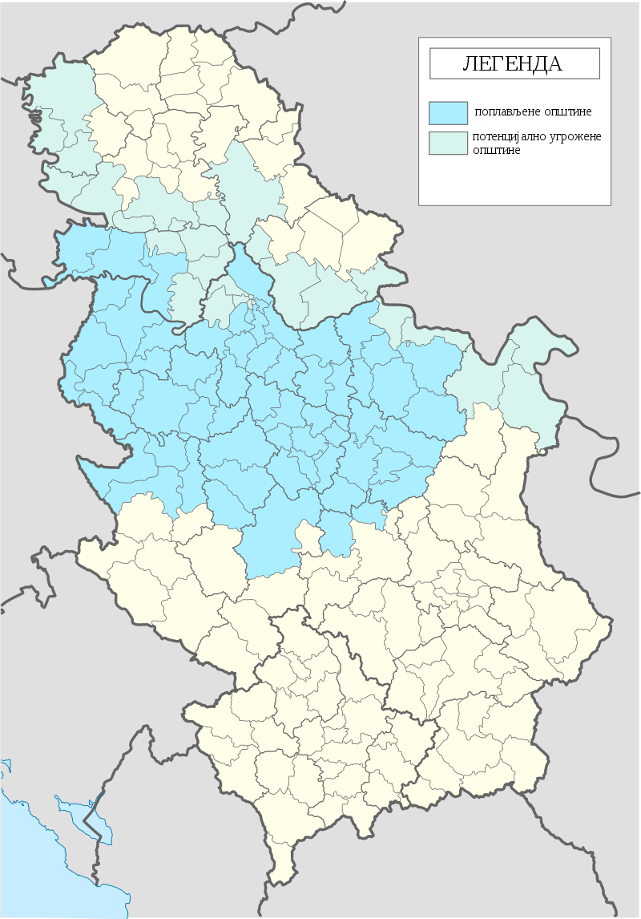
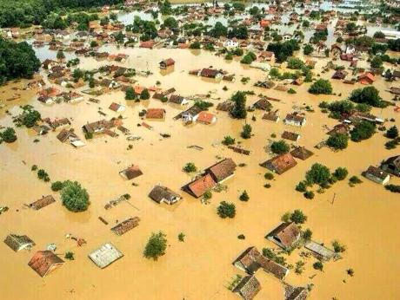
Поплаве 2014
>100 l кише по m² за 24 часа
Штете:
1,7 милијарди евра
рударство и енергетика 494 милиона евра
стамбени објекти 227 милиона евра
саобраћајни сектор 100 милиона евра
пољопривреда 108 милиона евра
Notes:
• Ekstremne padavine pogodile su ceo prostor Srbije i za 24 časa registrovano je preko 100 litara kiše po kvadratnom metru.
Jako nevreme praćeno ekstremnim padavinama, izazvalo je formiranje bujica i izlivanje reka iz korita.

Slide 10
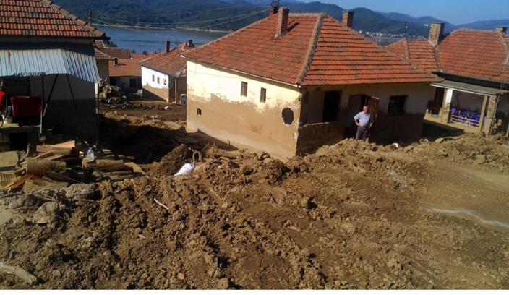
Поплаве из 2014. указују да су потребна додатна улагања у мере превенције од бујичних поплава
Септембар 2014, Текија

Slide 11
Мај 2014, Крупањ

Slide 12
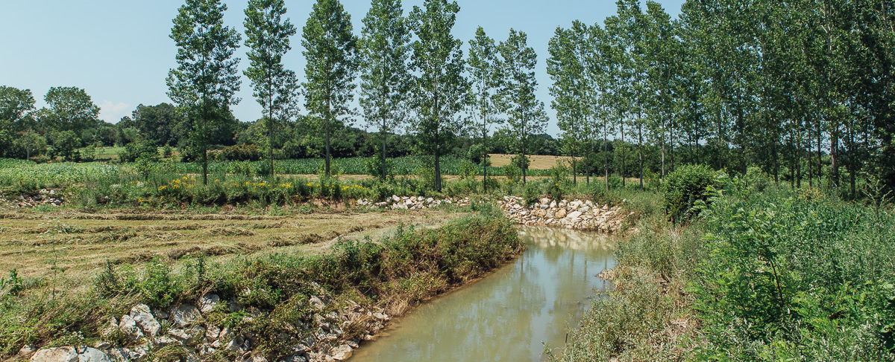
Након великих поплава 2014. државним средствима делимично су сређене обале Лепенице и Рибнице. Регулацију реке Лепенице и изградњу 2 моста преко реке, Канцеларија за управљање јавним улагањима финансирала је са скоро 170 милиона динара.

Slide 13
САНАЦИЈА КЛИЗИШТА
Европска унија донирала 200.000 евра за отклањање последица непогода из 2014. Сређује се пут до Дивчибара.
Уз велику помоћ Владе Србије санирана су клизишта у Паштрићу, на путу који води до Парка природе Рибница, те на саобраћајницама у селима Брежђе, Осеченица и Крчмар.

Slide 14
Јул, 2018 ПРОГЛАШЕНА ВАНРЕДНА СИТУАЦИЈА

Slide 15
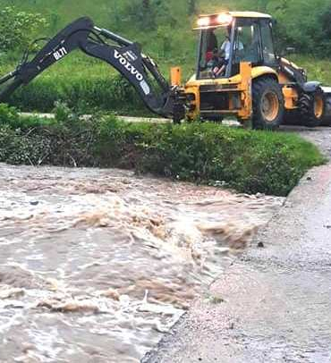
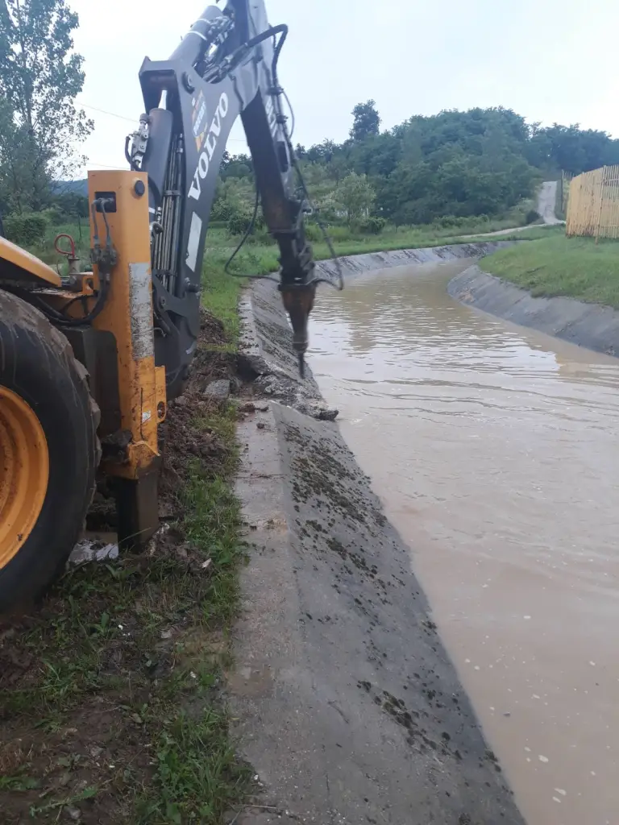
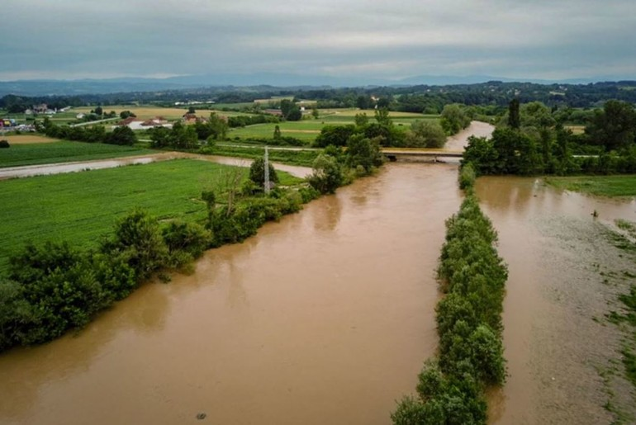
Jун, 2020.
ПРОГЛАШЕНА ВАНРЕДНА СИТУАЦИЈА У МИОНИЦИ!
Због обилних падавина излиле су се реке Рибница, Лепеница, Топлица, Манастирица, Паклешница и Герића поток, тако да се под водом нашао део општине.

Slide 16
Jун, 2020.

Slide 17
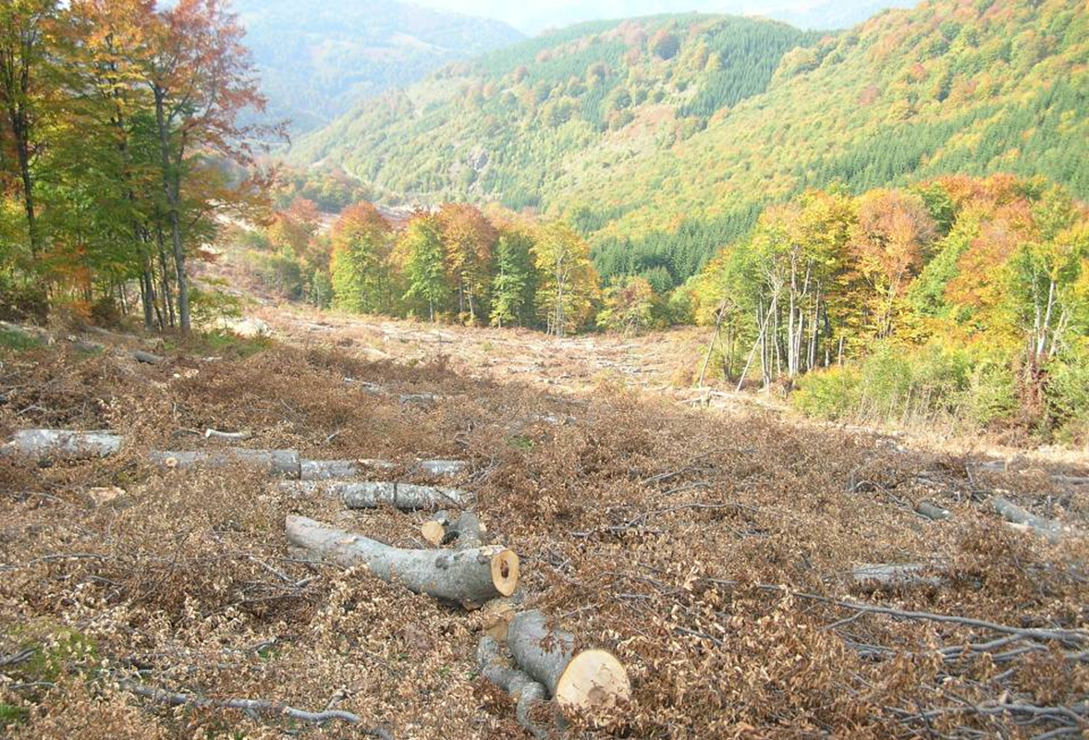
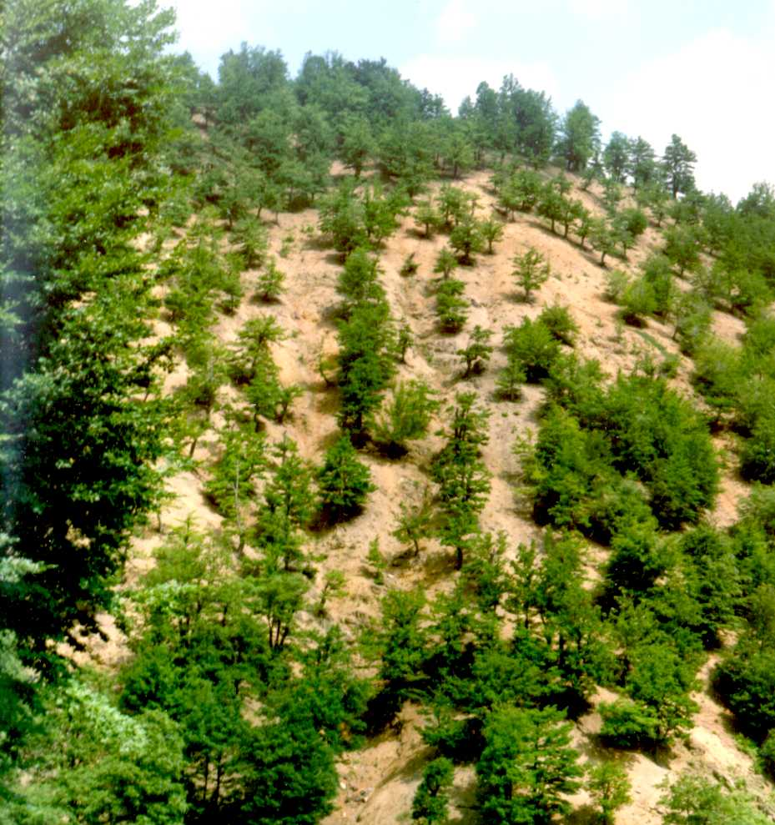
Неконтролисана и масовна сеча шуме

Slide 18
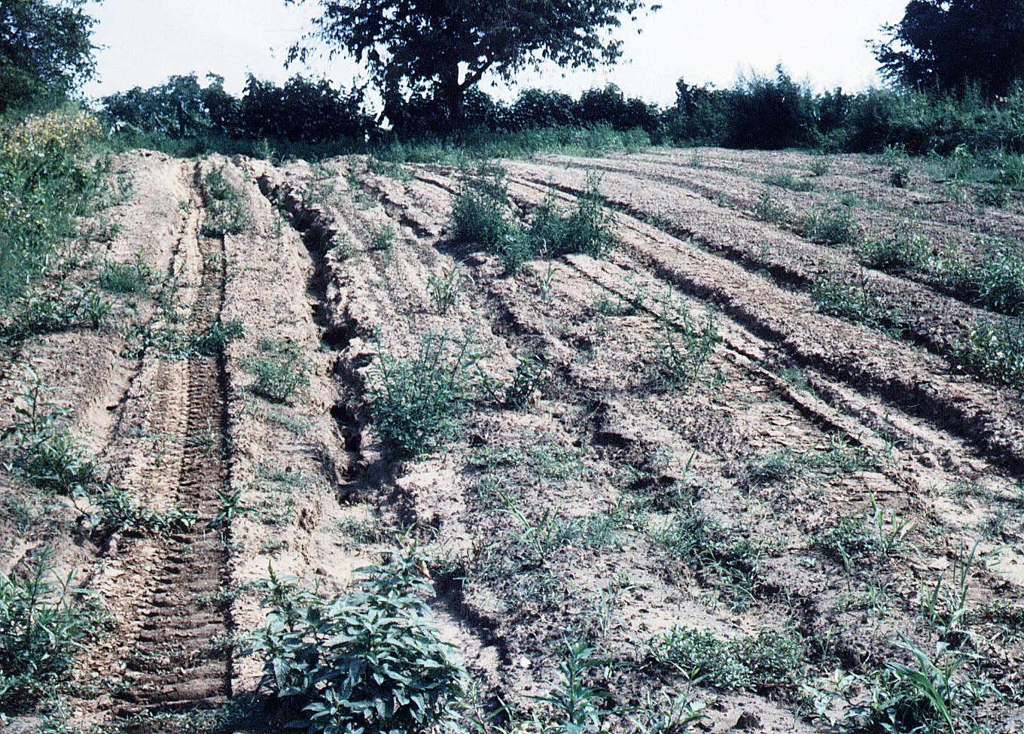
Обрада у редовима низ нагиб

Slide 19
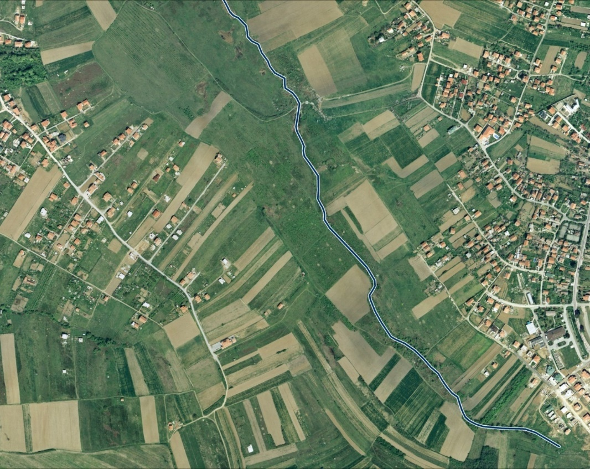
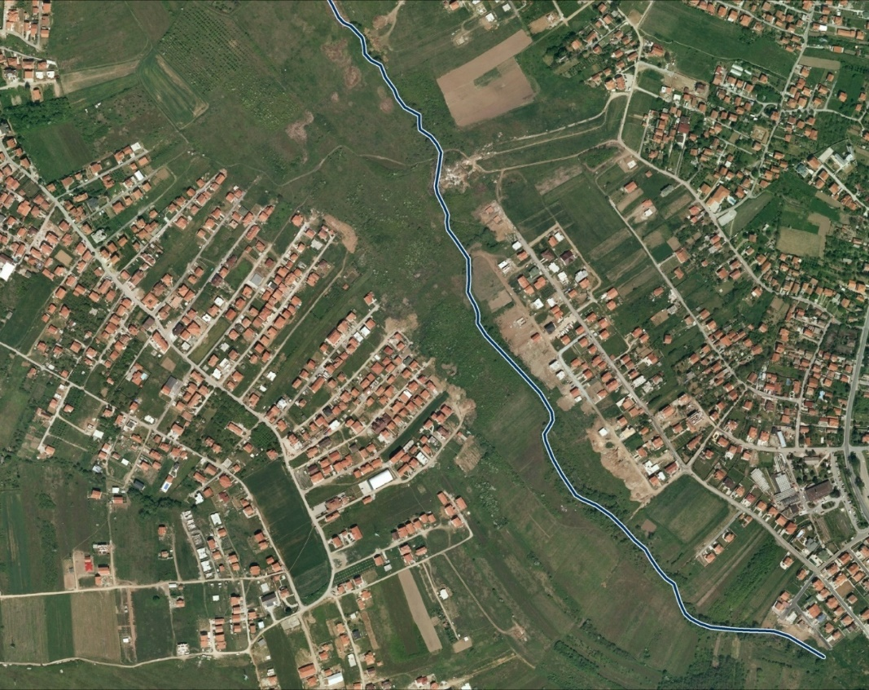
УРБАНИЗАЦИЈА
Слив потока Јелезовац
(2003)
(2010)

Slide 20
Нелегална градња (Крупањ, 2014.)

Slide 21
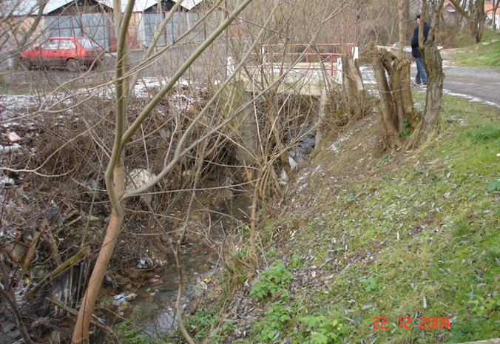
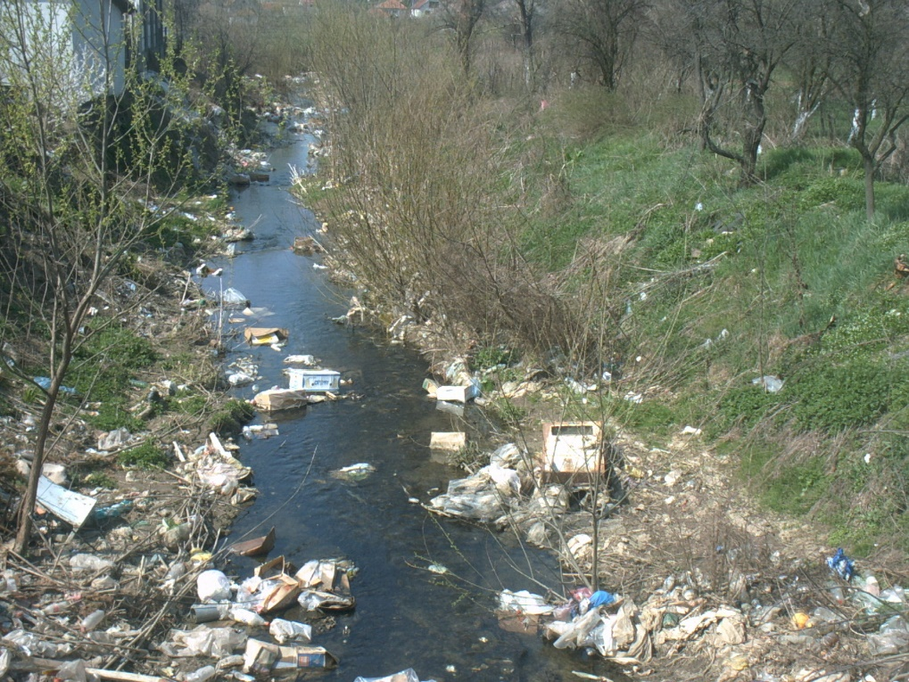
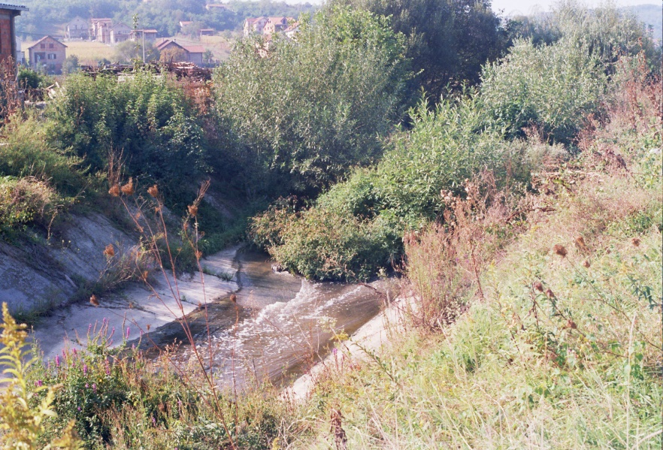
Топчидерска река у Рипњу, 2004.
Угрожено приобаље (околина Београда, 2004)

Slide 22
Превенција од бујичних поплава
Превенција од бујичних поплава подразумева контролу процеса ерозије и бујица, кроз перманентно извођење радова на заштити од ерозије у сливу и радова у хидрографској мрежи, односно интегрисано управљање речним сливом.
Радови на контроли ерозије и бујица по фазама, за период 1907-2010

Slide 23
Шта се ради у свету? (Турска, планина Таурус, мај 2015.)
Пошумљавање голети (либански кедар)

Slide 24
Шта се ради у свету? (Турска, планина Таурус, мај 2015.)
Систем рустикалних преграда

Slide 25
Шта се ради у свету? (Турска, планина Таурус, мај 2015.)
Контурни зидићи

Slide 26
Шта се ради у свету? (Турска, мај 2015.)
Заштита падина

Slide 27
Шта се ради у свету? (Турска, мај 2015)
Контурне заштитне мреже

Slide 28
Шта се ради у свету? (Турска, мај 2015.)
Контурне заштитне мреже

Slide 29
Шта се ради у свету? (Турска, мај 2015.)
Камено-дрвени праг

Slide 30
Шта се ради у свету? (Турска, мај 2015.)
Камено-дрвени праг

Slide 31
Шта се ради у свету? (Турска, мај 2015.)
Вештачко језеро

Slide 32
Шта се ради у свету? (Турска, мај 2015.)
Експерименталне парцеле

Slide 33
Шта се ради у свету? (Турска, река Ердемли, мај 2015.)
Депонијска преграда

Slide 34
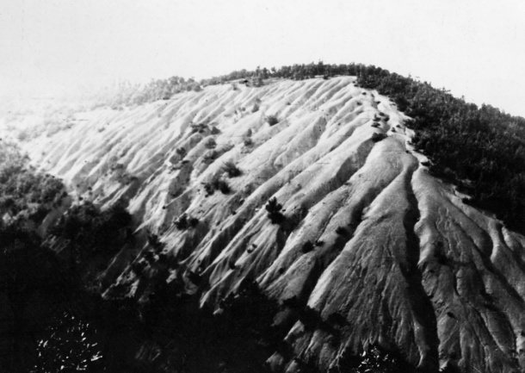
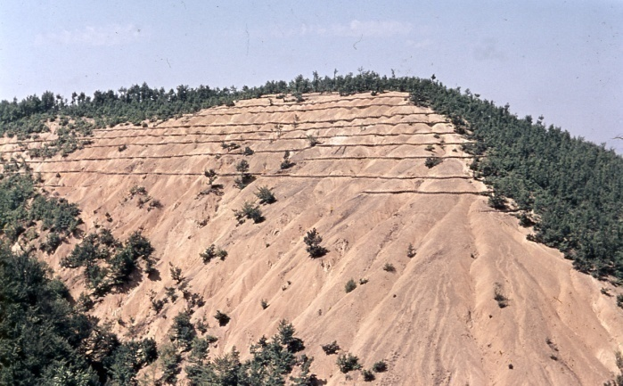
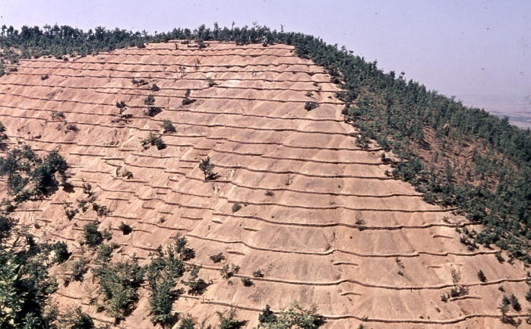
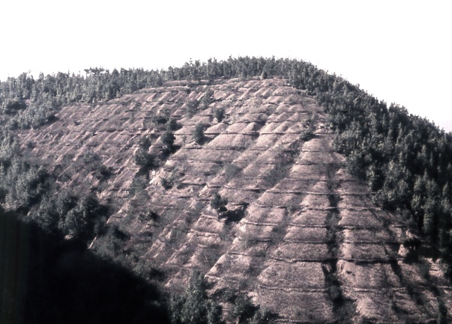
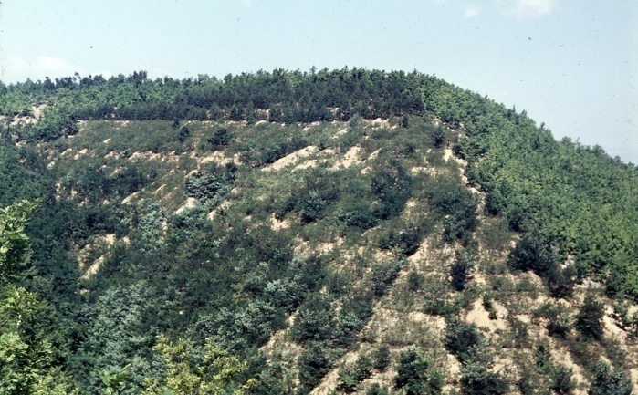
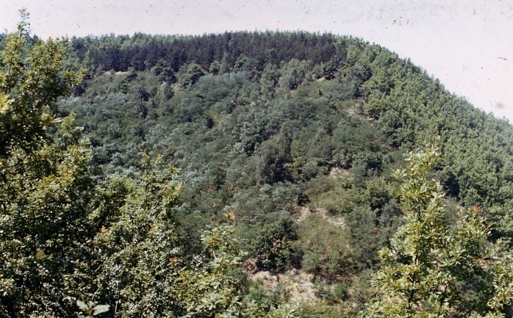
Пошумљавање голети (1953-2001)
Противерозиона пракса код нас

Slide 35
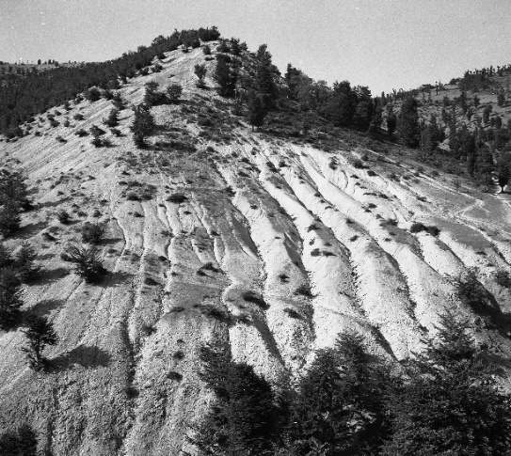
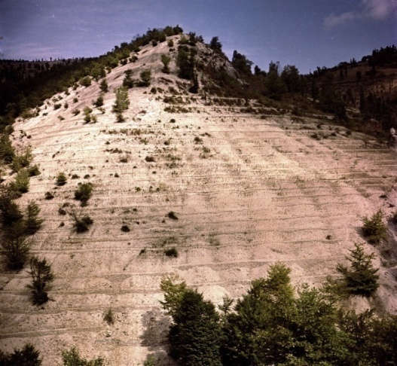
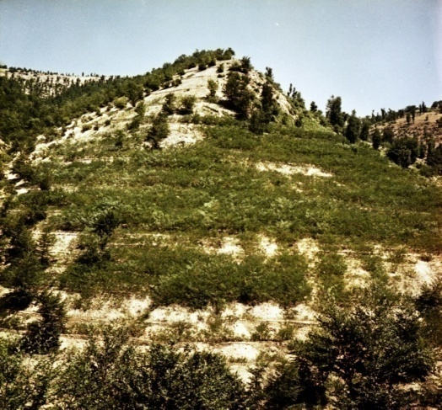
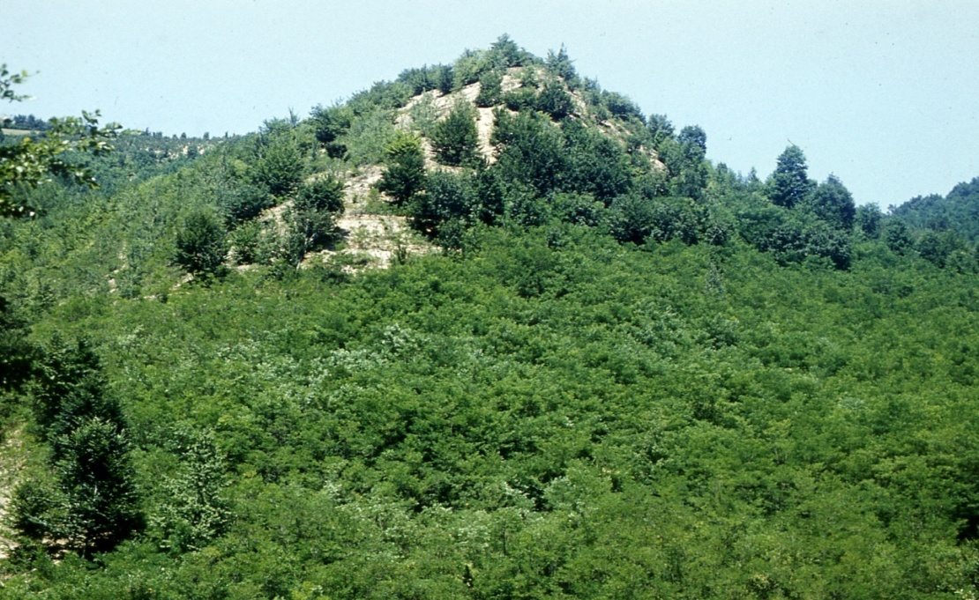
Пошумљавање голети (1953-2001)

Slide 36
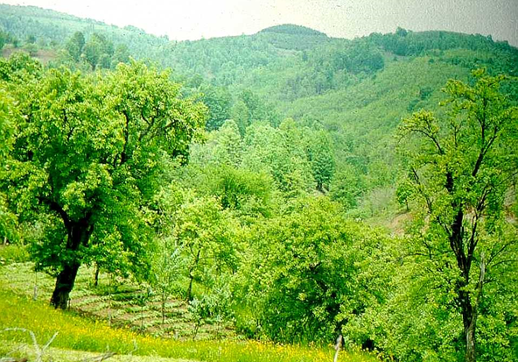
1953

Slide 37
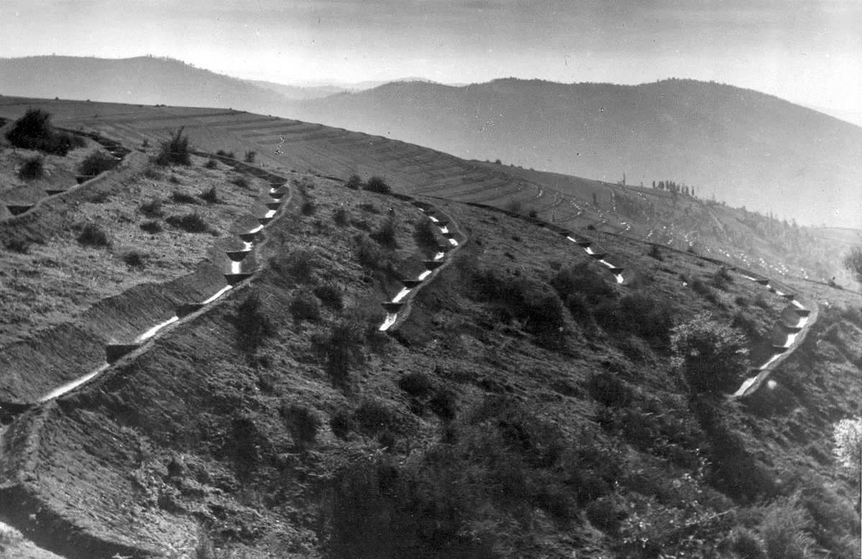
Контурни ровови (1956)

Slide 38
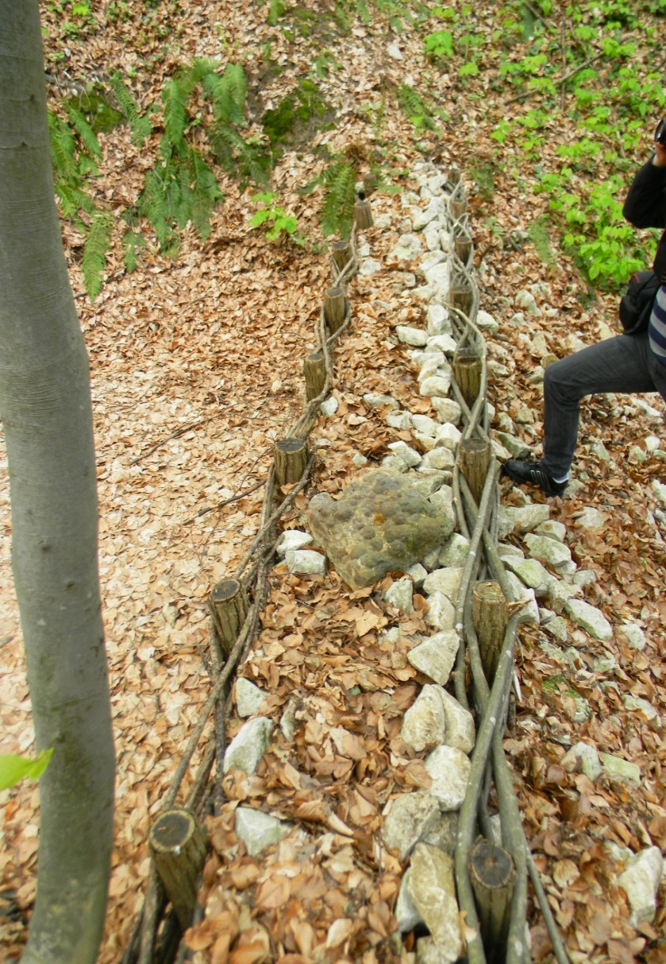
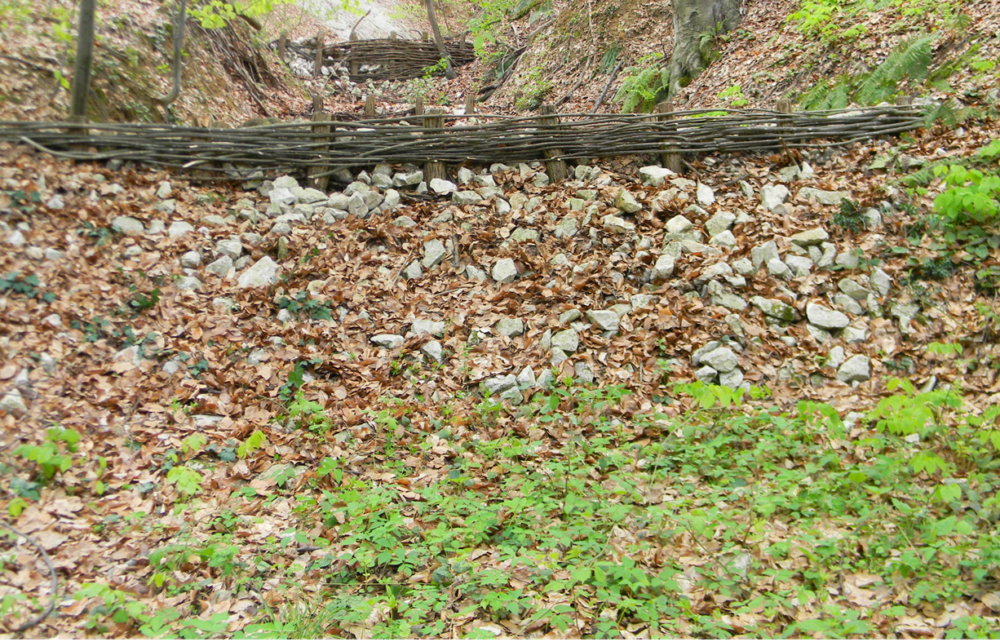
Санација јаруга плетерима са каменом испуном (2012)

Slide 39
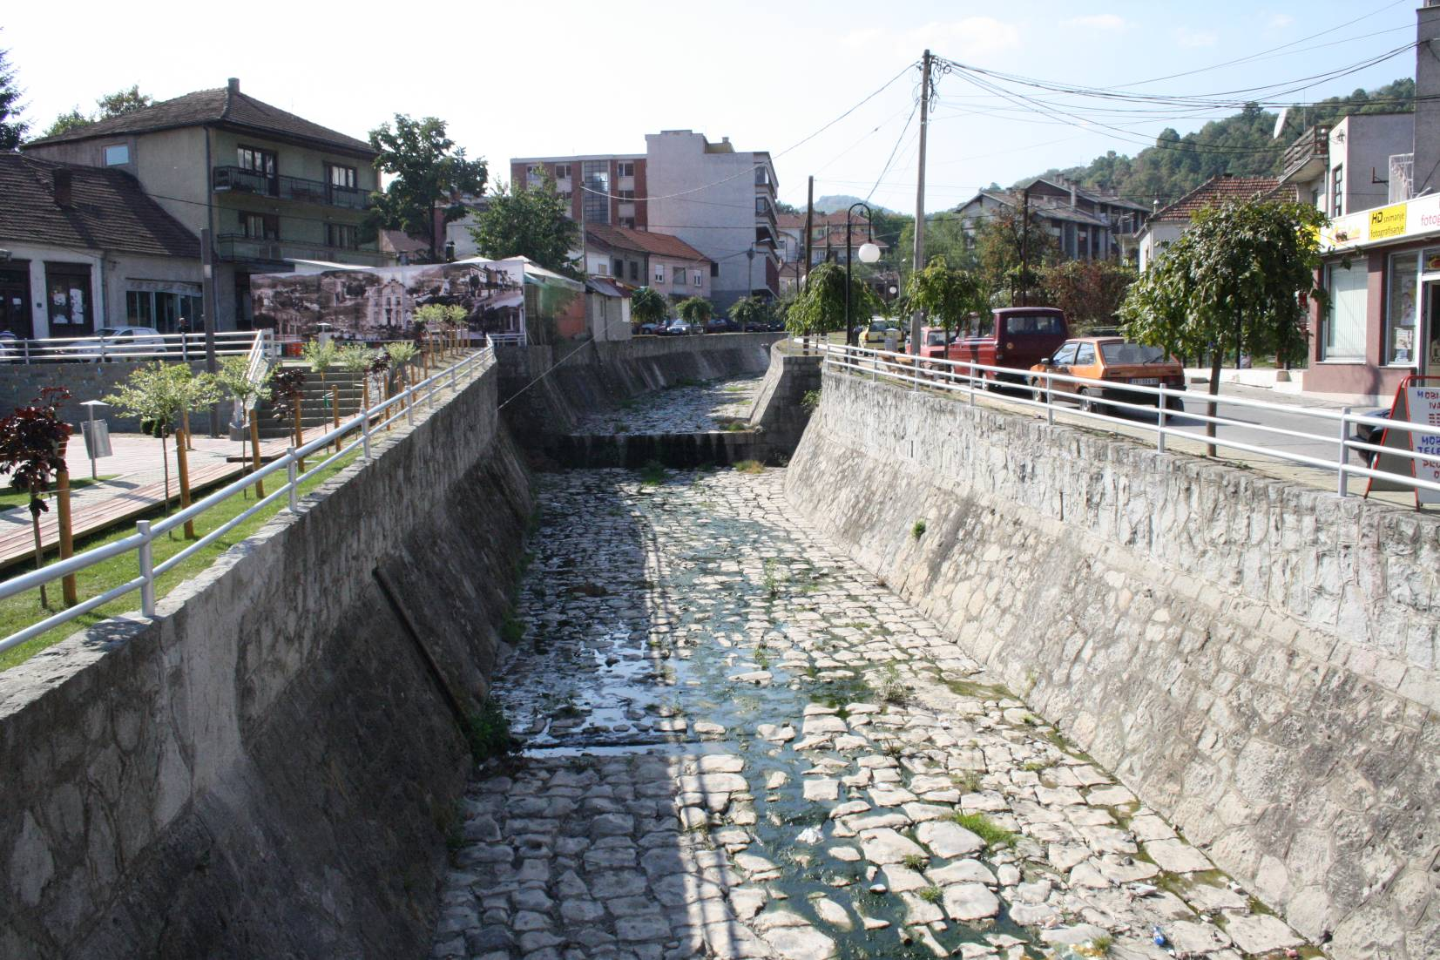
Регулација Калиманске реке

Slide 40
Одговорност
Системски ниво одговорности (ДРЖАВА)
финансирање радова на заштити од поплава,
надлежности и делокруг рада јавних водопривредних предузећа,
власнички статус регионалних водопривредних предузећа,
актуелна законска решења
позицију водопривреде у систему јавних делатности.
Локални ниво одговорности (ОПШТИНЕ И ГРАДОВИ)
перцепција проблема
укупан обим активности (урбанистички и комунални ред, едукација)
системи ране најаве и упозорења
Лични ниво одговорности (ГРАЂАНИ)
градња стамбених објеката у плавним зонама
одлагање отпада у приобаљу, речним и поточним коритима.
Незаинтересованост медија
Телевизије са националном фреквенцијом

Slide 41
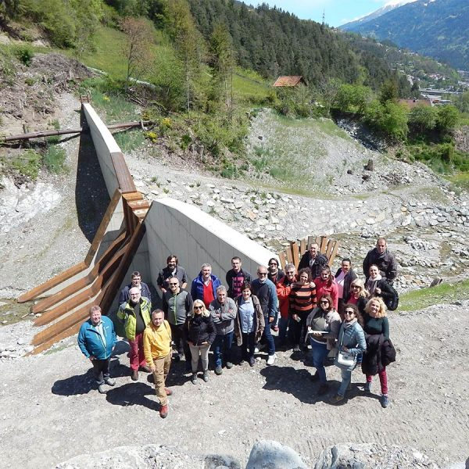
Хвала на пажњи!

